Slide 1
español, con Sofía

Slide 2
Describing me and others
¿Cuál es la fecha de hoy?
azul
- “It is”: es + dates
- SSC: Weak vowels
Notes:
Artwork by Steve Clarke. All additional pictures selected are available under a Creative Commons license, no attribution required.
The frequency rankings for words that occur in this PowerPoint which have been previously introduced in the resources are given in the SOW (excel document) and in the resources that first introduced and formally re-visited those words.
For any other words that occur incidentally in this PowerPoint, frequency rankings will be provided in the notes field wherever possible.
Phonics:
Introduce weak vowel [u]: cuándo [138] puente [1715] antiguo [446]
Vocabulary (new words in bold): cuál [445] día [65] fecha [756] lunes [1370] martes [3101] miércoles [1816] jueves [1650] viernes [1259] sábado [1179] domingo [693] hoy [167]
Revisit 1: es [ser, 7] está [estar 21] amigo [210] profesor [510] divertido [2465] lento [1569] rápido [870] serio [856] tranquilo [1093] pesado [2166] también [49] hoy [167] siempre [96] y [4]
Revisit 2: amar [700] odiar [2211] abuela [783] abuelo [4796] comida [906] las [1] los [1]
Frequency of unknown words:
Orden [421]
Source: Davies, M. and Davies, K. (2018). A frequency dictionary of Spanish: Core vocabulary for learners (2nd ed.). Routledge: London

Slide 3
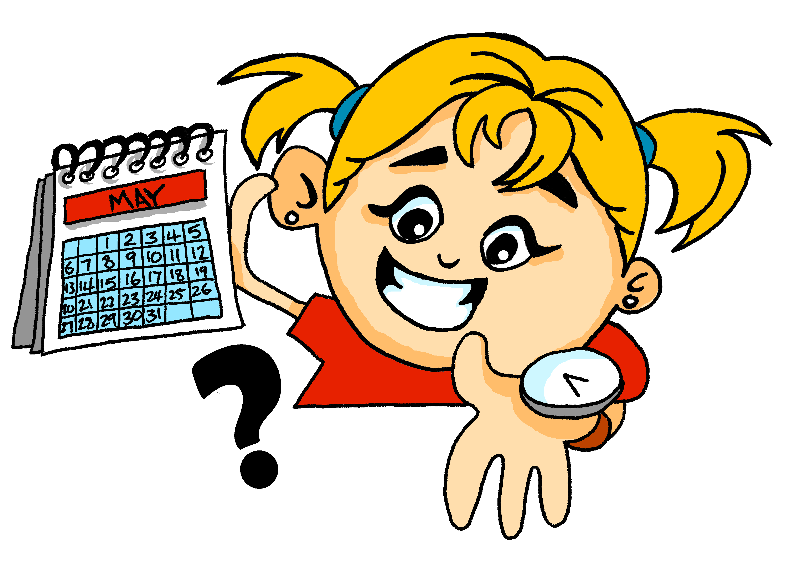
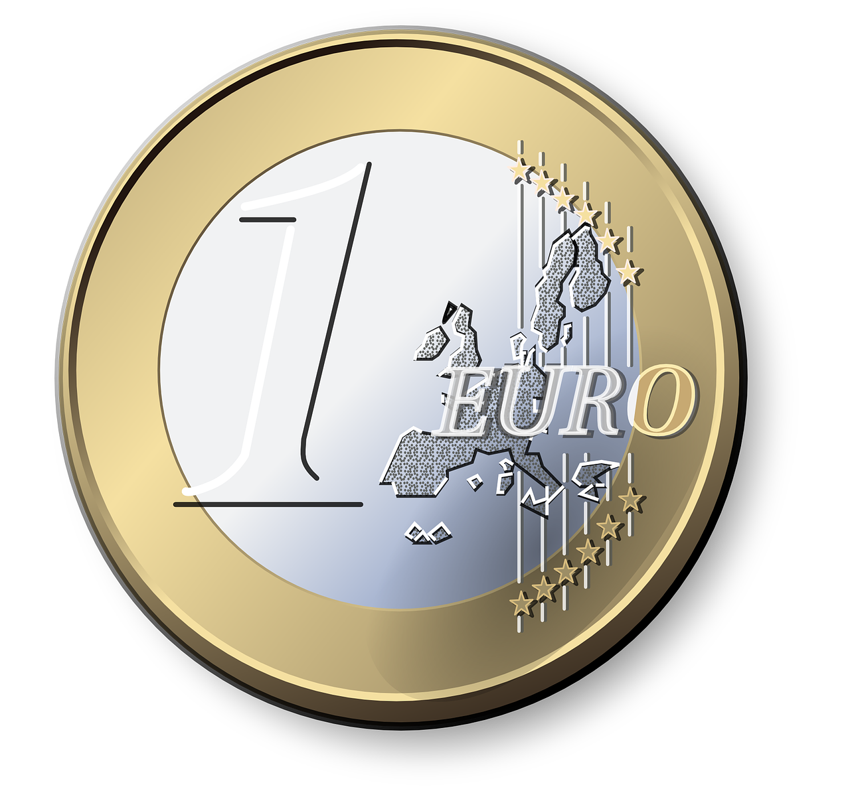
Weak vowels [u]
pronunciar
[a]
[e]
When they appear next to each other, the Spanish vowels ____, ____ and _____are pronounced separately. These are ‘strong’ vowels.
[o]
In contrast, the vowel [u] merges with [a], [e] and [o] to make a single syllable. This is a ‘weak’ vowel.
a, e, o
Escucha unos ejemplos:
cuando
autor
puente
euro
💡 Because the [u] is ‘gliding’ into the next vowel, it sounds like a [w]!
💡 There are hardly any words with ‘ou’ in Spanish.
antiguo
[old]
Notes:
Need to add autor and euro to audio.
Timing: 2 minutes
Aim: to recap ‘strong’ vowels and introduce the ‘weak’ vowel [u]. This attaches to a strong vowel to create a diphthong, where one vowel ‘glides’ into another.
Procedure:
Teacher gives explanation.
Teacher models pronunciation and/or plays audio.
pupils say the three words in chorus.
Teacher clarifies the meaning of puente and antiguo which are unknown items.
Transcript: cuándo puente antiguo autor euro
Note: the weak vowel [i] will be introduced next lesson / week 6.
Frequency of unknown words and cognates:
antiguo [446] puente [1715] autor [513] euro [2435]
Source: Davies, M. & Davies, K. (2018). A frequency dictionary of Spanish: Core vocabulary for learners (2nd ed.). Routledge: London

Slide 4
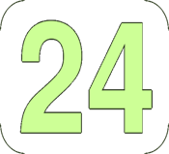
escuchar
Escucha y escribe los números en el orden correcto.
escuchar
orden = order
Notes:
Timing: 3 minutes
Aim: to practise aural comprehension and spoken production of numbers 11-30.
Procedure:
Teacher read instruction in Spanish.
Ask pupils to write the number (not the word) – here we focus on the link between sound and meaning.
Click on the speaker icon to play the recording.
Click to make all numbers disappear and elicit numbers in Spanish from pupils, in the order they were mentioned (each number appears on an individual click).
Frequency of unknown words:
Orden [421]
Source: Davies, M. and Davies, K. (2018). A frequency dictionary of Spanish: Core vocabulary for learners (2nd ed.). Routledge: London

Slide 5
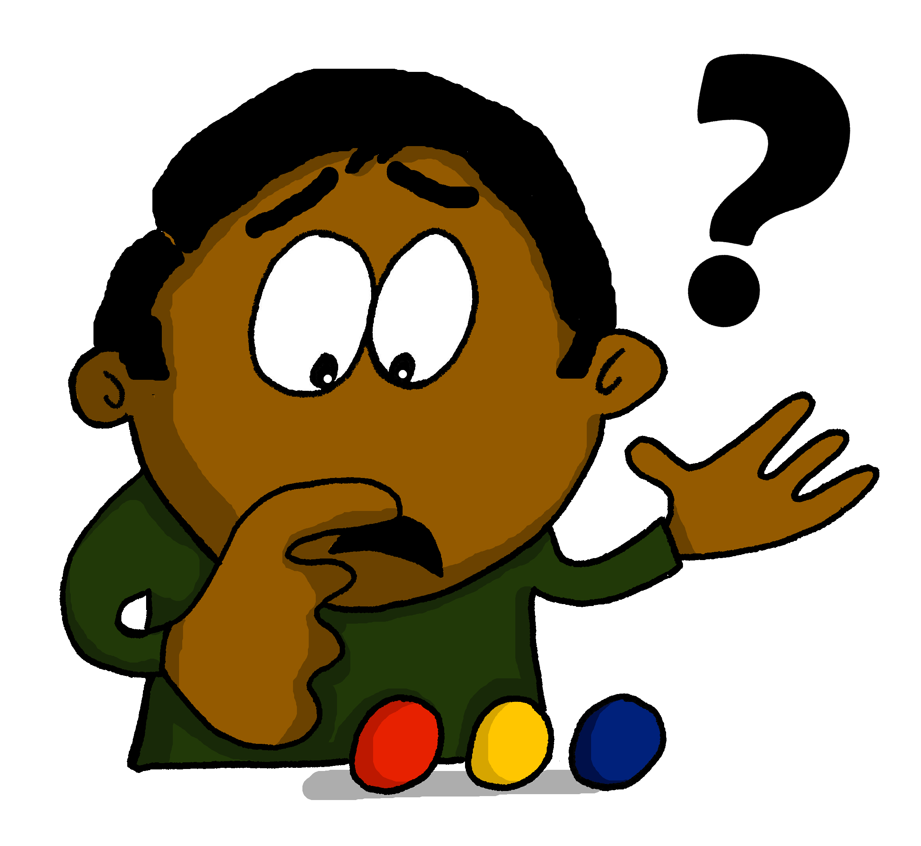
pronunciar
¿Cuál?
💡 In English, we often say ‘What date is it’? In Spanish, we use ‘cuál’.
Which?
¿Cuál es la fecha de hoy?
[Which is the date (of) today?]
Rachel Hawkes / Emma Marsden
Notes:
Timing: 1 minute
Aim: To introduce question word ¿cuál?
Procedure:
Pupils listen and repeat the key question word (include gesture if possible)
Display the word and get them to repeat one more time
Elicit English meaning
Reveal the sentence and elicit English translation from pupils

Slide 6
¿Cuál? | ¿Qué? | ¿Cuándo?
[which | what | when]
There are two ways to ask about today’s date:
Compare:
¿Cuál es la fecha de hoy?
¿Qué día es hoy?
Which is the date (of) today?
What day is it today?
💡 cuál is followed by ‘es’ but qué is followed by a noun, e.g. ‘día’.
Use cuándo to ask when with specific dates:
💡 cuándo is also followed by ‘es’, never by a noun.
¿Cuándo es tu cumpleaños?
When is your birthday?
¿Cuándo es el día de la Madre?
When is Mother’s Day?
Notes:
Time: 2 minutes Aim: to explain the uses the cuál, qué and cuándo in questions about dates.
Procedure: 1. Teachers present the new information. It is animated to allow for a paced, interactive delivery. 2. Elicit the English translation from the examples.

Slide 7
escuchar
Sofía escucha mensajes de sus amigos.
¿Qué palabra es?
escuchar
escuchar
1
4
¿Cuál?
¿Qué?
¿Cuándo?
¿Cuál?
¿Cuándo?
¿Qué?
¿Cuándo es tu cumpleaños?
¿Qué mes es? ¿Es octubre?
2
5
¿Qué?
¿Cuál?
¿Cuándo?
¿Cuál es la fecha de tu fiesta?
¿Cuál?
¿Qué?
¿Cuándo?
¿Cuál es la fecha de hoy?
3
6
¿Cuándo?
¿Qué?
¿Cuál?
¿Cuándo es el cumpleaños de Ángela?
¿Qué?
¿Cuándo?
¿Cuál?
¿Qué día es hoy?
Notes:
Time: 5 minutes Aim: to practise aural differentiation of different questions about dates based on word order.
Procedure: 1. Click the message icon to hear the question. The question word is obscured by a beep.
2. Pupils decide which question word is missing based on word order and vocabulary.
3. Click to bring up answer ticks and written versions of the full questions.
Transcript: 1. ¿[Cuándo] es tu cumpleaños?
2. ¿[Cuál] es la fecha de hoy?
3. ¿[Qué] día es hoy?
4. ¿[Qué] mes es? ¿Es octubre?
5. ¿[Cuál] es la fecha de tu fiesta?
6. ¿[Cuándo] es el cumpleaños de Ángela?

Slide 8
hablar
Los días de la semana
¿Cómo es en español?
Monday
Tuesday
Thursday
lunes
martes
Wednesday
jueves
miércoles
Friday
Saturday
Sunday
viernes
sábado
domingo
Notes:
Time: 2 minutes Aim: to practise spoken recall of the days of the week.
Procedure: 1. Click to bring up instruction in Spanish.
2. Click to elicit pupils’ oral translation of the days of the week in a jumbled order.
3. Pupils try to say the word before the animation is finished. The Spanish word appears after each animation.
4. Finally, click to reveal the English again. Elicit all of the days in Spanish one more time.

Slide 9
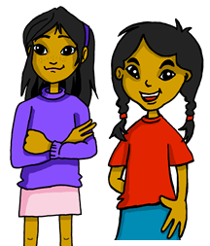
escuchar
¿Cuál es la fecha de hoy?
Sofía y Ángela escriben en su diario.
escuchar
escuchar
Escucha y escribe el número. ¿Qué mes es?
día | mes | otra información (en inglés)
E
dieciocho
18
junio
I’m tired
1
doce
12
enero
it’s Thursday
2
dieciséis
16
mayo
it’s Wednesday
3
quince
15
agosto
not my birthday
4
diecisiete
17
marzo
I’m really pleased
5
once
11
septiembre
I’m at home
6
diecinueve
19
febrero
it’s Tuesday
Notes:
Time: 6 minutes Aim: to practise understanding cardinal numbers in dates (11-19) and months of the year; to understand additional details (moods, days of the week).
Procedure: 1. Click for instructions.
2. Complete the example in full with pupils. pupils listen to the date given and transcribe the month in Spanish.
3. Pupils listen again and try to record any additional details in English.
4. In feedback, teachers can ask for the number in Spanish. The written form of the number has been included in the answers to provide pupils with support when giving the number.
Transcript: EJ. Hoy es dieciocho de junio. ¡Estoy cansada!
1. Doce de enero – es jueves!
2. Hoy es miércoles – dieciséis de mayo.
3. quince de agosto – no es mi cumpleaños!
4. Hoy es diecisiete de marzo – estoy muy contenta!
5. Once de septiembre – estoy en casa
6. Diecinueve de febrero - es martes

Slide 10
escuchar
Escucha y escribe las frases.
escuchar
1
Hoy es miércoles veinticuatro de junio.
veinticuatro | es | miércoles | hoy | junio | de
2
Hoy es domingo siete de febrero.
de | es | domingo | febrero | siete | hoy
3
Hoy es sábado dieciséis de octubre.
octubre | hoy | dieciséis | de | sábado | es
💡 Don’t forget the Spanish rules about capital letters!
4
hoy | de | martes | agosto | doce | es
Hoy es martes doce de agosto.
Notes:
Time: 7 minutes Aim: to practise aural and/or written recognition of the structure “hoy es + day + number + month”.
Procedure:
Teacher reads the instruction in Spanish.
Click to bring up speech bubble to remind pupils about punctuation.
pupils to write numbers 1-4 in their books.
Click on the numbers to play the audio for each sentence.
pupils to write the full sentence.
Elicit oral answers from pupils.
Click to provide written answers for pupils to compare.
Notes:
i) for less challenge, remove white shapes to reveal a jumbled version of each sentence to support pupils as they listen and write. ii) for a reading task, ask pupils to write the sentences in the correct order, before they listen and check. iii) the next slide re-uses the language of this task for written comprehension, consolidating vocabulary (months, numbers and days of the week).

Slide 11
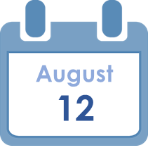
leer
Lee. ¿Cuál es la fecha de hoy?
1
Hoy es miércoles veinticuatro de junio.
2
Hoy es domingo siete de febrero.
3
Hoy es sábado deiciséis de octubre.
4
Hoy es martes doce de agosto.
Notes:
Time: 3 minutes
Aim: to consolidate written comprehension of days of the week, months, and numbers.
Procedure:
Teacher reads the instruction in Spanish.
pupils can work in pairs to match the sentences with the days of the week and calendars or for a higher level of challenge, they can write down the correct days / months next to the sentences they wrote in the previous listening task. Click to provide the days and dates before or after the task is complete.
Click to provide feedback.

Slide 12
¡adiós!
azul

Slide 13
(L) handout
¿Cuál? ¿Qué? ¿Cuándo?
Sofía escucha mensajes de sus amigos.
¿Qué preguntan?
escuchar
1
4
¿Cuál?
¿Qué?
¿Cuándo?
¿Cuál?
¿Cuándo?
¿Qué?
2
5
¿Qué?
¿Cuál?
¿Cuándo?
¿Cuál?
¿Qué?
¿Cuándo?
3
6
¿Cuándo?
¿Qué?
¿Cuál?
¿Qué?
¿Cuándo?
¿Cuál?
Notes:
Listening task handout

